Slide 1
DEPARTAMENTO DE ELÉCTRICA, ELECTRÓNICA Y TELECOMUNICACIONES
CARRERA DE INGENIERÍA EN ELECTRÓNICA Y TELECOMUNICACIONES
EVALUACIÓN DEL DESEMPEÑO DE LAS REDES DEFINIDAS POR SOFTWARE (SDN) EN UN AMBIENTE INALÁMBRICO DE ROAMING Y COMPARACIÓN CON UNA INFRAESTRUCTURA DE RED INALÁMBRICA WI-FI DE DATOS EN LA UNIVERSIDAD DE LAS FUERZAS ARMADAS - ESPE.
AUTORES: JEFFERSON EDUARDO CURAY VALDIVIEZO
EDGAR SEBASTIÁN NOBOA GAVILANES
DIRECTOR: ING. CARLOS GABRIEL ROMERO GALLARDO
JULIO 2019

Slide 2
Resumen
Redes definidas por software
Separación del plano de control y de datos.
Controlador SDN
Permiten el control centralizado con características programables de una red.
Parámetros de calidad de servicio
Throughtput, delay, jitter y paquetes perdidos.
Roaming
Tiempo roaming y tiempo de autenticación.

Slide 3
Agenda
Objetivos
Introducción
Fundamentación Teórica
Metodología
Resultados
Conclusiones y Recomendaciones

Slide 4
Objetivos
Objetivo General
Comparar el desempeño de la arquitectura de red inalámbrica de datos de la Universidad de las Fuerzas Armadas – ESPE (Laboratorios de electrónica) y una Red definida por software (SDN) implementada en el mismo escenario, en términos de parámetros de calidad de servicio de redes inalámbricas (roaming, jitter, delay, throughput y paquetes perdidos) y el tiempo de roaming.
Objetivos Específicos
Implementar un escenario de pruebas de SDN basado en la infraestructura de la red inalámbrica de datos de la ESPE y realiza pruebas de funcionamiento.
Realiza pruebas comparativas de roaming y parámetros de calidad de servicio en la arquitectura de red de datos y la red SDN en el escenario establecido, utilizando los mismos equipos terminales de usuario.
Recolectar y analizar datos comparativos en los escenarios combinando: SDN, WPA-PSK y WPA-EAP con servidor radius en redes con el mismo terminal de usuario inalámbrico.

Slide 5
Introducción
SDN
RFC 7426
Open Network Foundation
Mininet Wi-Fi
OpenFlow
ryu
Parámetros de QoS
Tiempo de roaming

Slide 6
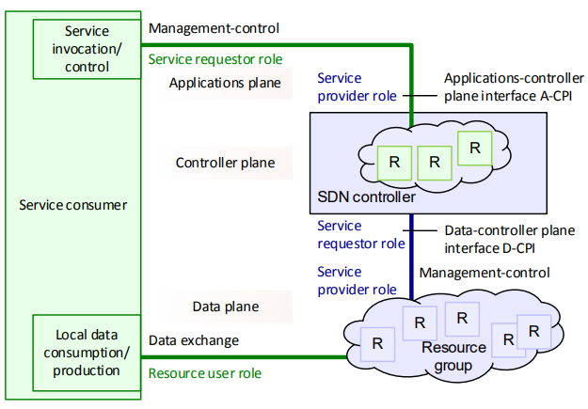
Fundamentación teórica
Arquitectura de red SDN
Fuente: ( Open Networking Foundation, 2016)

Slide 7
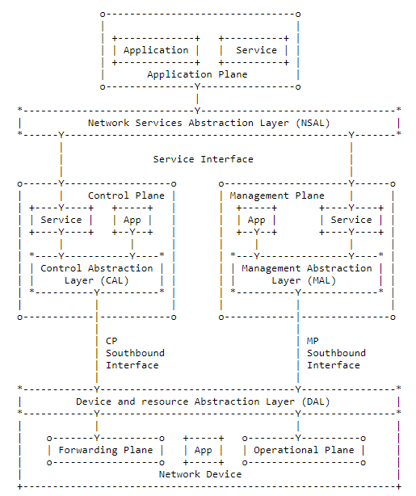
Fundamentación teórica
Arquitectura de planos de red SDN
Fuente: (Internet Research Task Force - IRTF, 2015)

Slide 8
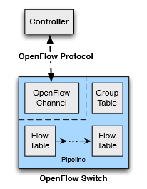
Fundamentación teórica
OpenFlow
Fuente: (Open Networking Foundation, 2015)

Slide 9
Fundamentación teórica
Controlador ryu
Uno de los componentes principales en la estructura básica de las SDN es el controlador. Los switches delegan toda la inteligencia de red al controlador (plano de control) y se convierten en unidades de conmutación de tráfico.

Slide 10
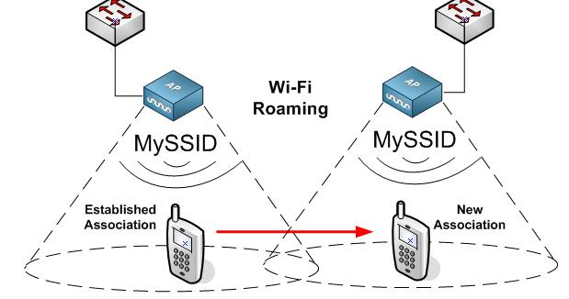
Fundamentación teórica
Redes Wi-Fi y roaming

Slide 11
Fundamentación teórica
Parámetros de calidad de servicio
Throughtput
Delay
Jitter
Paquetes perdidos

Slide 12
Metodología
Implementación de infraestructuras de red
Medición de parámetros
Análisis de consideraciones de diseño
Simulación en Mininet Wi-Fi

Slide 13
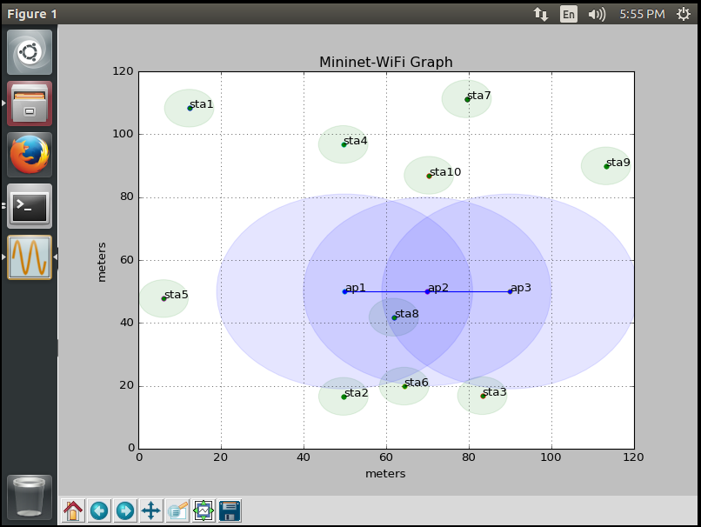
Simulación en Mininet Wi-Fi

Slide 14
Consideraciones de diseño
Versión del estándar IEEE 802.11
Método de autenticación
Niveles de potencia
Estación móvil inalámbrica

Slide 15
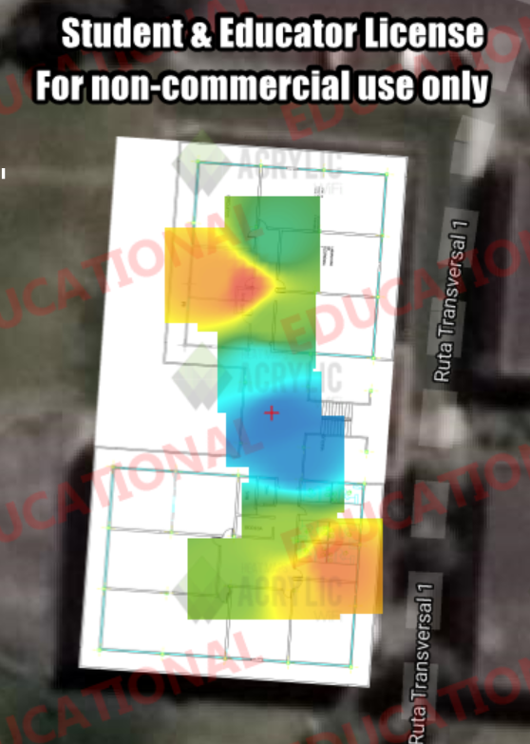
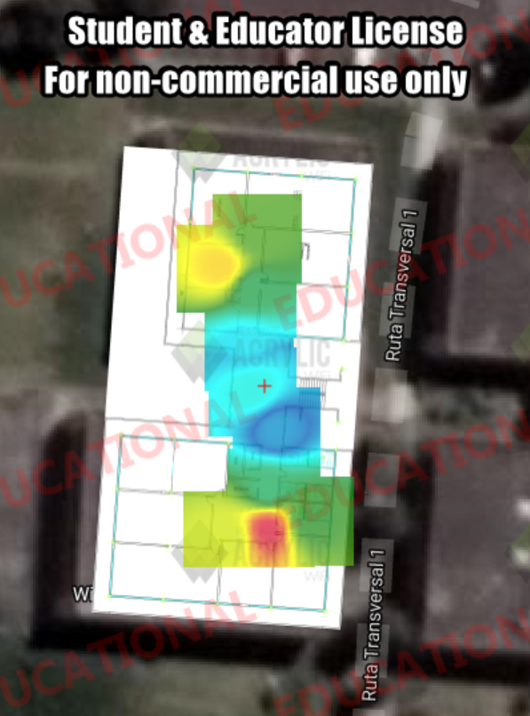
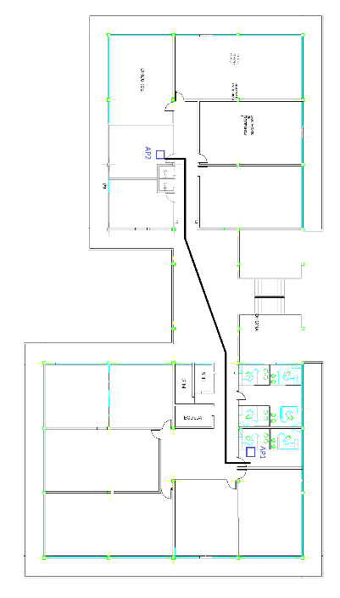
Consideraciones de diseño

Slide 16
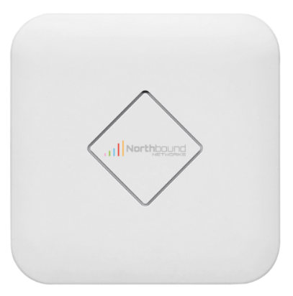
Implementación
SDN+Radius
Radius
SDN+WPA-PSK
WPA-PSK

Slide 17
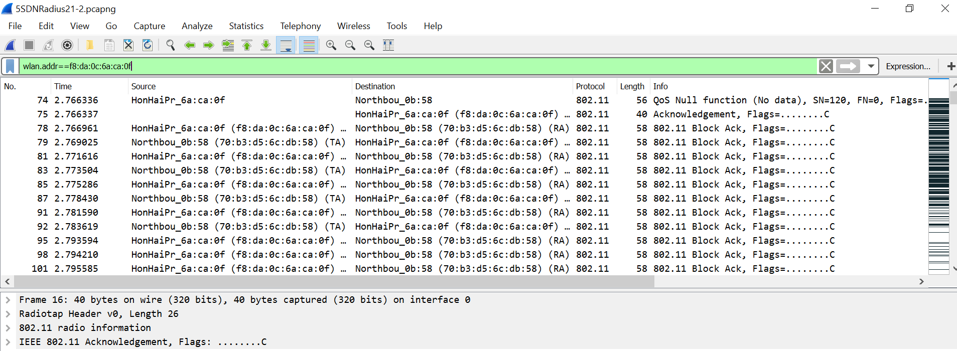
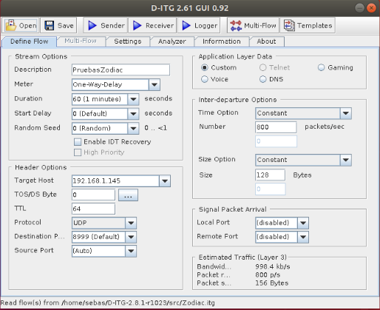
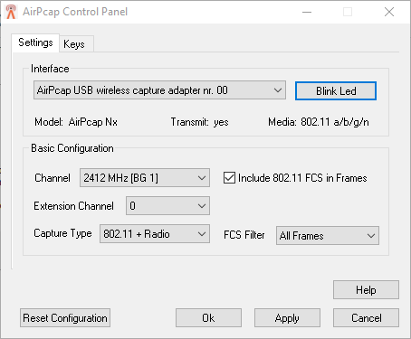
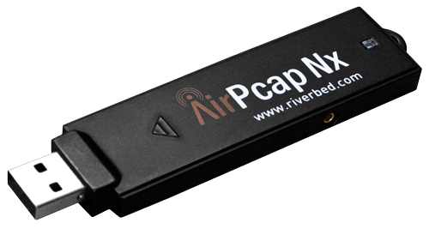
Medición de parámetros

Slide 18
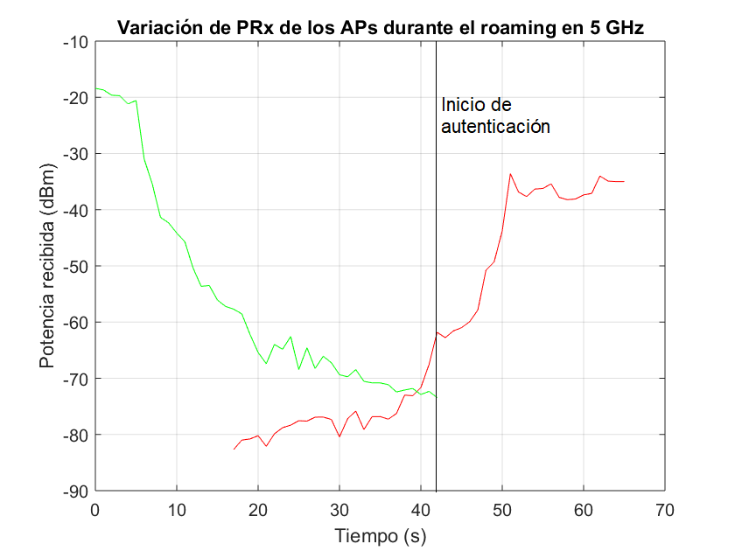
Medición de parámetros

Slide 19
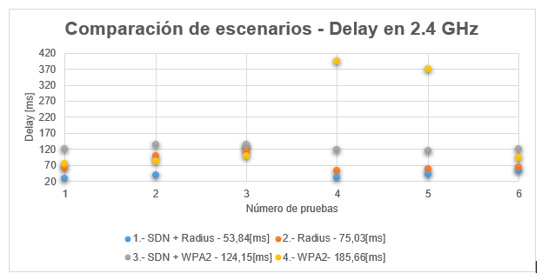
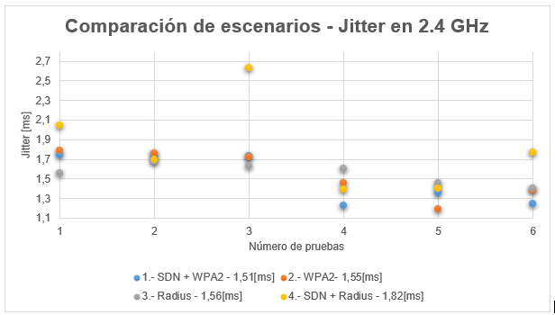
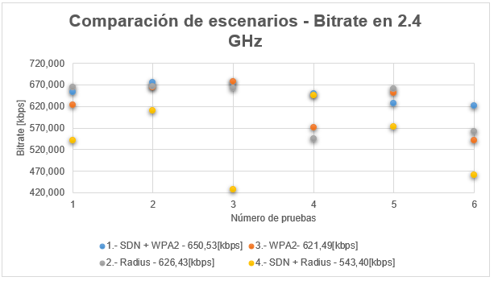
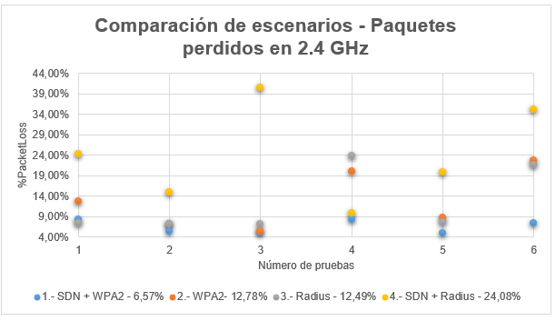
Resultados – QoS 2.4 GHz

Slide 20
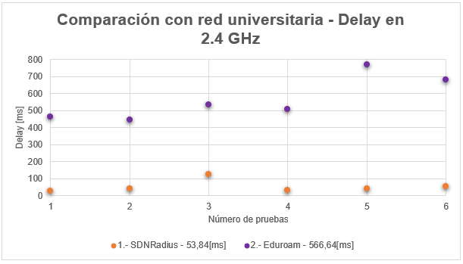
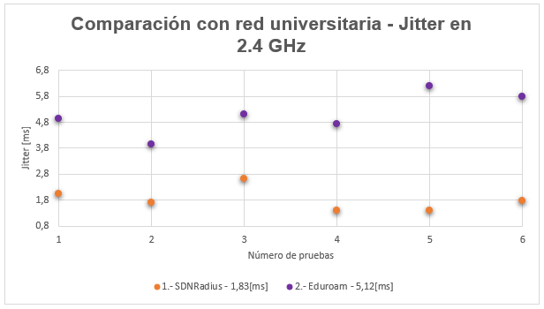
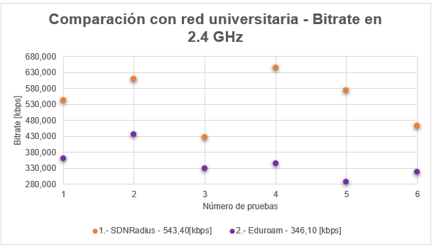
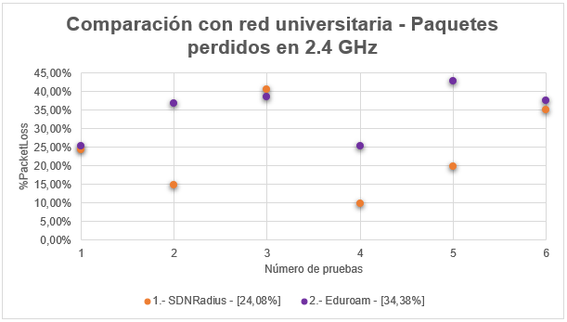
Resultados – Eduroam-QoS 2.4 GHz

Slide 21
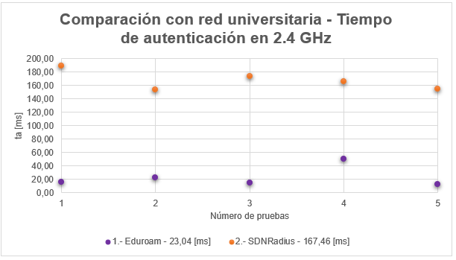
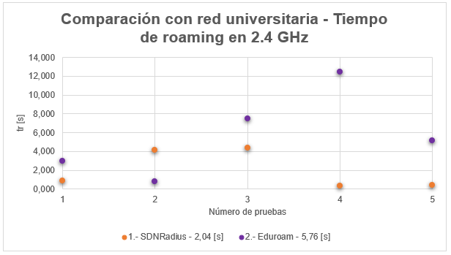
Resultados – Eduroam-Roaming 2.4 GHz

Slide 22
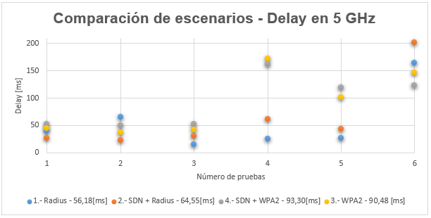
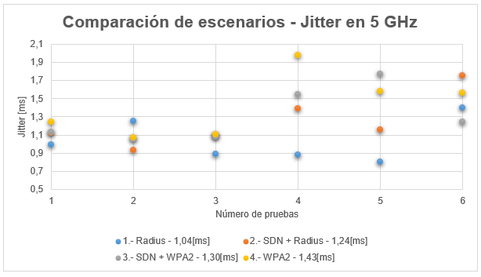
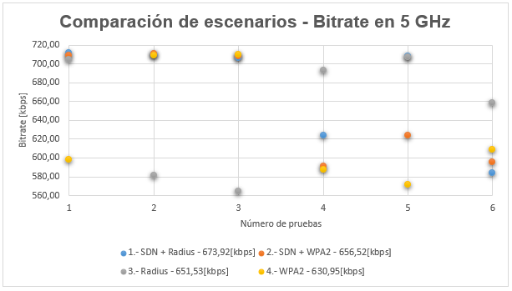
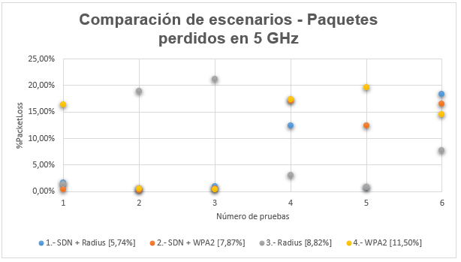
Resultados – QoS 5 GHz

Slide 23
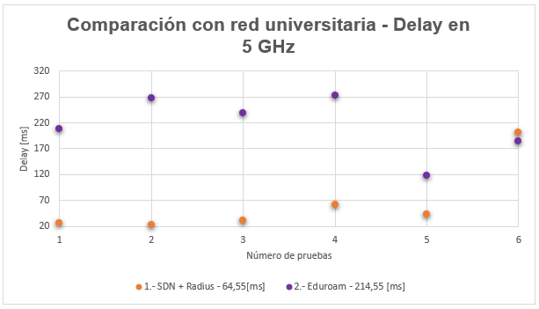
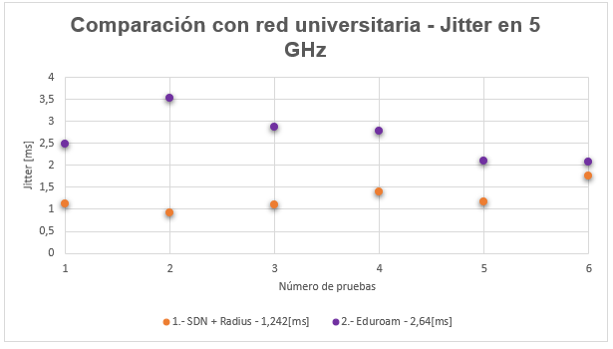
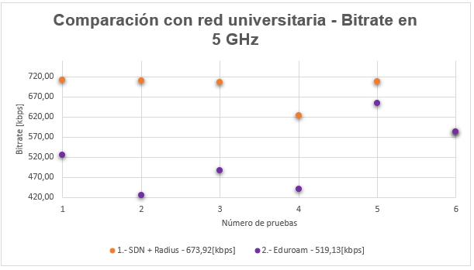
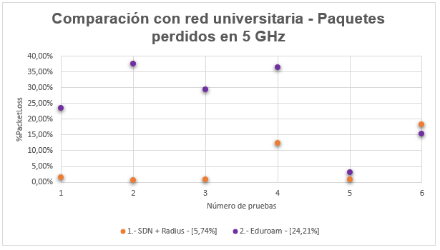
Resultados – Eduroam-QoS 5 GHz

Slide 24
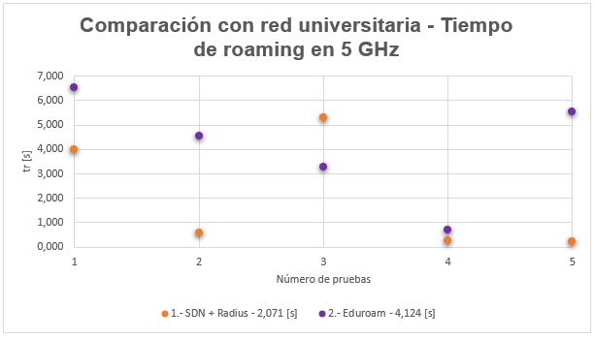
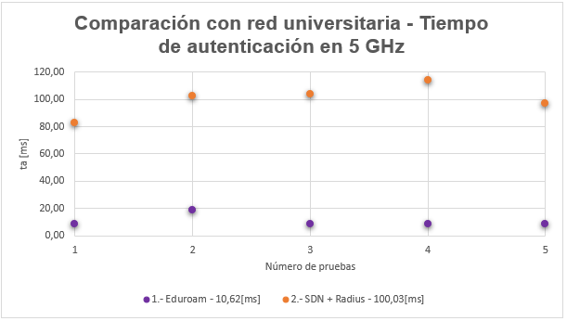
Resultados – Eduroam-Roaming 5 GHz

Slide 25
Conclusiones
En la implementación de las redes SDN se pudo obtener una red programable y administrada desde un solo punto y de manera sencilla desde el Controlador SDN, permitiendo equilibrar la carga y distribuir el tráfico de manera eficiente para evitar la generación de cuellos de botella o puntos de bloqueo con ayuda de las tablas de flujo, mejorando el rendimiento en términos de calidad de servicio. Otro de los factores importantes de las SDN son la automatización permitiendo un entorno consistente, flexible y escalable ante cualquier infraestructura de red. Al contar con una gestión unificada a través de protocolos de código abierto como OpenFlow se pudo trabajar con elementos intermedios de red como Zodiac y Cisco sin ser compatibles, logrando en un ambiente organizacional la reducción de costos.
Para la implementación de una infraestructura de red inalámbrica comparable, se tomó en consideración los siguientes parámetros físicos en los puntos de acceso: su ubicación, su potencia y arreglo de antenas, para emular el rango de servicio Wi-fi en los clientes inalámbricos, además se consideró que los dispositivos soporten comunicaciones dual band para realizar pruebas en las bandas de 2.4 GHz como en 5 GHz. En los parámetros lógicos se consideró los siguientes aspectos: las tasas teóricas de transmisión, protocolos de encriptación (WEP, WPA, WPA2), estándares 802.11 usados (ac/b/g/n) y la posibilidad de implementar múltiples SSID.

Slide 26
Conclusiones
Los resultados obtenidos y presentados en el capítulo 5 son satisfactorios, observándose en promedio un tiempo de roaming para el Testbed con SDN + Radius de tan solo el 50.21% del tiempo promedio logrado por la red Universitaria en 5 GHz, y el 35.36% en el caso de 2.4 GHz, lo cual representa una mejora de 2.053 y 3.728 segundos en el tiempo de recuperación del servicio, respectivamente. Estas mejoras en el tiempo de roaming ocurren a pesar de que el servidor Radius de la Universidad es considerablemente más rápido que el del Testbed, siendo el tiempo de autenticación promedio del Testbed 100.03 ms en 5 GHz y 167.46 ms en 2.4 GHz, bastante más lento que los 10.62 y 23.04 ms, respectivamente, de la red Eduroam. Cabe recalcar que estos tiempos de autenticación no representan un valor significativo frente a los tiempos de roaming, los cuales se encuentran en la magnitud de los segundos.

Slide 27
Conclusiones
Las métricas de calidad de servicio también indican resultados satisfactorios. Al realizar varias pruebas de inyección de tráfico en escenarios de roaming, el Testbed mostró un delay promedio del 30.08% con respecto a la red Eduroam en 5 GHz y apenas el 9.5% en 2.4 GHz. El jitter presentó magnitudes promedio relativas del 47.04% en 5 GHz y 35.65% en 2.4 GHz. El bitrate no es un resultado significativo debido a que utilizó una tasa muy baja para la inyección, siendo la intención no causar cuellos de botella a medida que la potencia de recepción, y en consecuencia la tasa de transmisión, bajen. Por otro lado, la tasa de paquetes perdidos si es relevante, y esta muestra un 23.7% de paquetes perdidos en el Testbed respecto a los perdidos en la red Eduroam en 5 GHz y un 70.04% de los paquetes perdidos en 2.4 GHz.
Como se pudo observar, existen considerables principalmente en el tiempo de roaming, delay y jitter, parámetros importantes al momento de evaluar el desempeño de una red inalámbrica para aplicaciones en tiempo real, por lo que se proponen ciertas aplicaciones que se podrían beneficiar de esta nueva arquitectura de red. Puntualmente, y tomando en cuenta el ámbito universitario de la red estudiada, se propone que aplicaciones como la telefonía IP, videoconferencia y streaming de video se verían beneficiadas por esta arquitectura, cortando significativamente el tiempo de pérdida de servicio cuando ocurre el roaming entre Access Points.

Slide 28
Recomendaciones
Se recomienda realizar pruebas comparativas con los diferentes estándares de encriptación en redes inalámbricas, ya que difieren en la utilización de la suite de cifrado, claves de encriptación, vectores de inicialización y algoritmos de autenticación, lo que provoca un comportamiento diferente en términos de parámetros de calidad de servicio y roaming.
El controlador por el que se decidió para la implementación de este proyecto es ryu. Otro controlador que fue considerado es OpenDaylight, sin embargo, este presenta la desventaja de recibir actualizaciones significativas constantemente, las cuales por lo general son incompatibles con aplicaciones desarrolladas para versiones previas y requieren un trabajo extensivo para poder adaptarlas a nuevas versiones. Por otro lado, ryu actúa como un framework muy ligero para aplicaciones de cualquier nivel de complejidad con mucha mayor compatibilidad, por lo que finalmente se decidió y se recomienda el uso de este sobre otros controladores.

Slide 29
Recomendaciones
En cuanto al despliegue de la red, se utilizó la herramienta Acrylic Wi-Fi Heatmaps para la correcta configuración de la cobertura inalámbrica. Herramientas como esta son valiosas para el dimensionamiento de cobertura, y dependiendo del tipo de solución que se utilice esta puede incluir herramientas similares, por lo que el uso de ellas para el despliegue y operación de una red inalámbrica es altamente recomendado.
Se recomienda la utilización del emulador de redes SDN Mininet-wifi previo a las pruebas de rendimiento en escenarios reales, ya que el software permite virtualizar infraestructuras de red con host, switches, routers y enlaces de comunicación a través de kernel de Linux, emulando cualquier parámetro de comunicación inalámbrica como velocidad de transmisión, retardo, modelo de perdida de potencia y movilidad por parte de los terminales de usuario a través de códigos de programación. Adicionalmente se pueden implementar servicios externos como Radius y configuración de protocolos de encriptación Wi-fi para una emulación completa de la infraestructura de red.

Slide 30
Recomendaciones
Se recomienda el uso de la plataforma de generación de tráfico D-ITG (Distributed Internet Traffic Generator), ya que permite la construcción de paquetes TDP y UDP en IPv4 e IPv6 en las capas de red, transporte y aplicación. El software cuenta con la ventaja que al iniciar la inyección de tráfico este no se detiene ante la realización de roaming por parte de uno de los clientes, permitiendo obtener un resultado de parámetros de calidad de servicio en los cambios de conectividad entre los puntos de acceso, a diferencia de servicios como streaming, ftp, etc.

